Slide 1


ZOMI
集群计算
发展历程

Slide 2
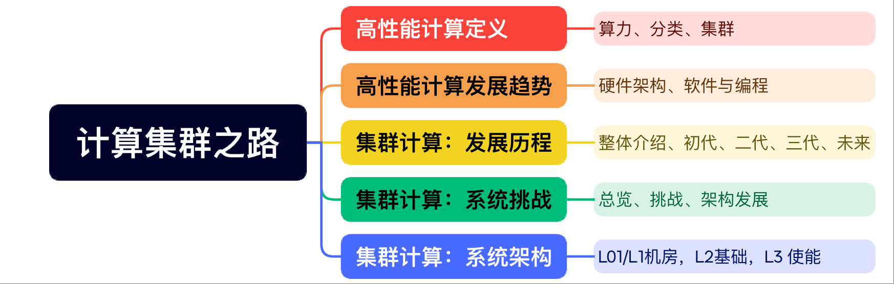
Contenet

Slide 3


AIInfra Architecture

Slide 4
三类计算集群的主要区别
集群类型 | 应用目的 | 数据类型 | 计算特征 | 网络特征 | 存储特征
HPC高性能计算 | 国防科研 | FP64 | 计算密集，高并行 | 密集通信（每个应用流量特征不同，部分可隐藏） | 密集&复杂 IO
AI人工智能计算 | AI训练推理 | FP16/BF16/FP8/FP4 |  | 密集通信（部分可隐藏） | 密集 IO（按节奏迭代）
云数据中心 | 互联网云计算 | INT32 FP32 | 通用计算，高并发 | 分散通信 | 分散/密集 IO

Slide 5

Content
计算产业发展历程：
奠基时代 1945~1970
通用架构 1971~1995
云&大数据 1995~2020
未来计算 2020~2030

Slide 6
01
计算产业
发展历程

Slide 7
计算产业
计算需求驱动，从专用计算到通用计算，再到集约泛在融合的未来计算。

Slide 8
计算产业

Slide 9
04
云与大数据
1995~2020

Slide 10
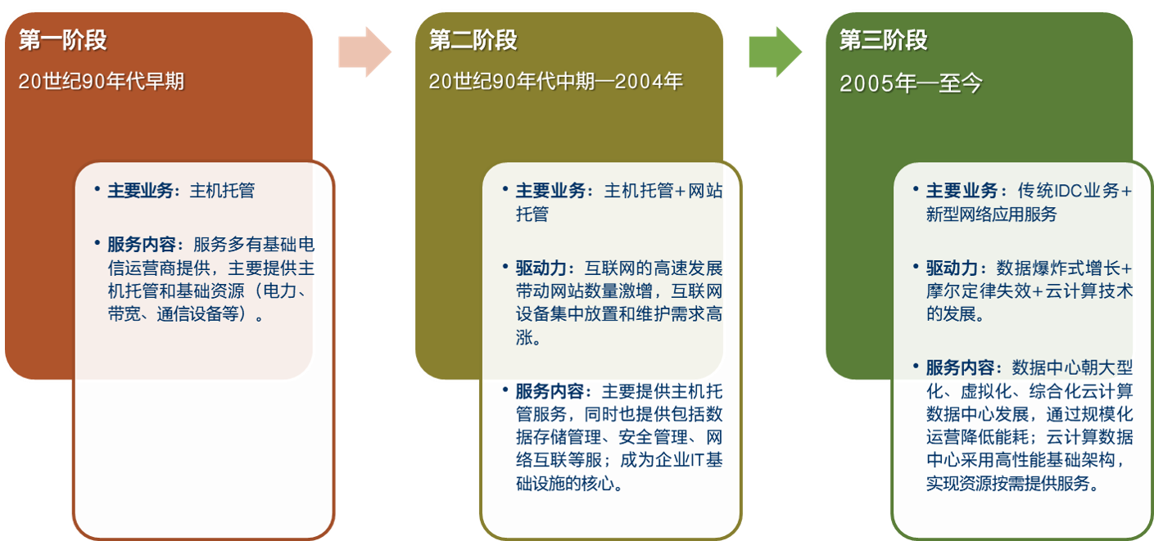
第三代：1995~，互联网/云计算兴起促使迎来数据中心时代
互联网出现，催生更多集中算力需求，传统“机房”升级为新形态“数据中心”，进入数据中心时代算力服务也更灵活多样。
电信企业面向大型企业提供机房
数据中心由互联网企业自行搭建或者租赁
计算成为所见即所得公共服务，数据中心从走向集中式大电厂

Slide 11
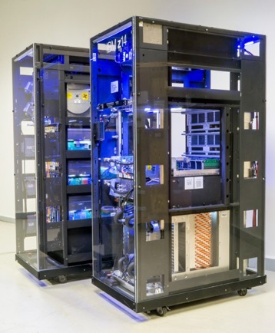
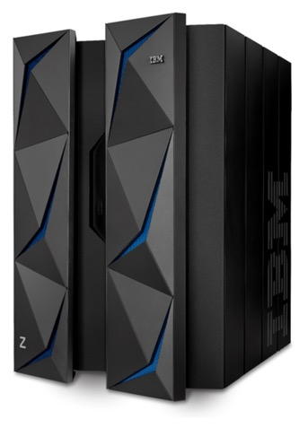
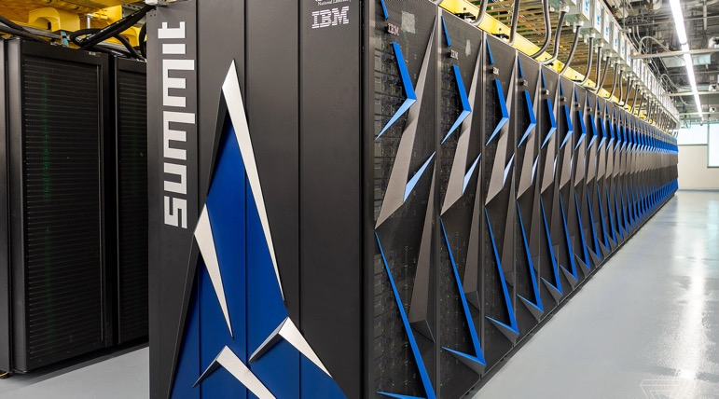
HPC：算力持续突破，单台大型机演变多服务器集群架构
单台大型机：超大内存&存储
单总线互连（全机一套OS），堆CPU增强算力
集群互连：多独立计算节点(每节点一套OS)
超高速网络大规模互连，实现超强算力+超强扩展

Slide 12
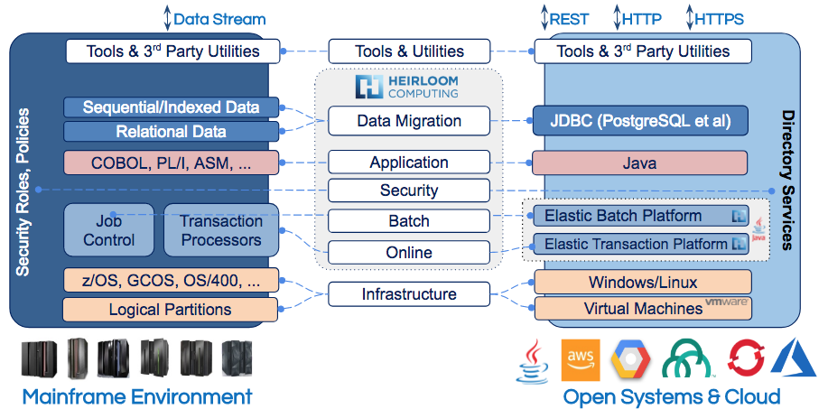
单台大型机 Mainframe Architecture

Slide 13
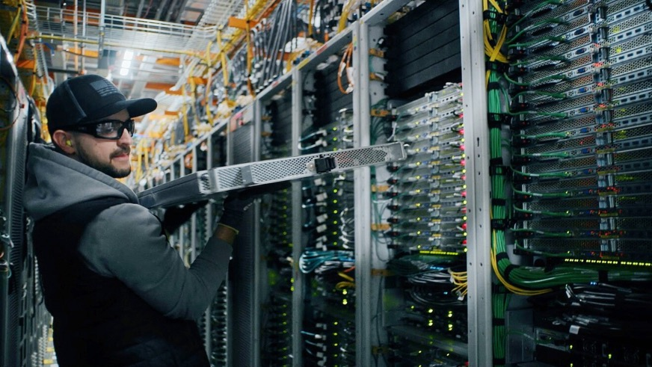




DC时代 1th：IaaS 基础设施即服务雏形——主机托管
90年代随着互联网诞生和蓬勃发展，很多公司开始推行信息化。建设网站、搭建邮件、FTP、OA办公自动化等服务器。
云服务提供商（如 AWS 、Microsoft Azure 、Google Cloud Platform 等）负责提供并维护底层的 IT 基础设施。托管运营商机房，租用运营商场地/电力/网络带宽，代为管理和维护。

Slide 14
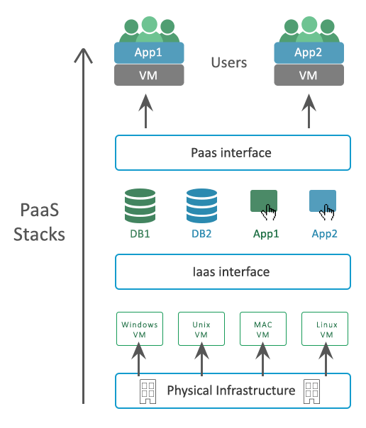
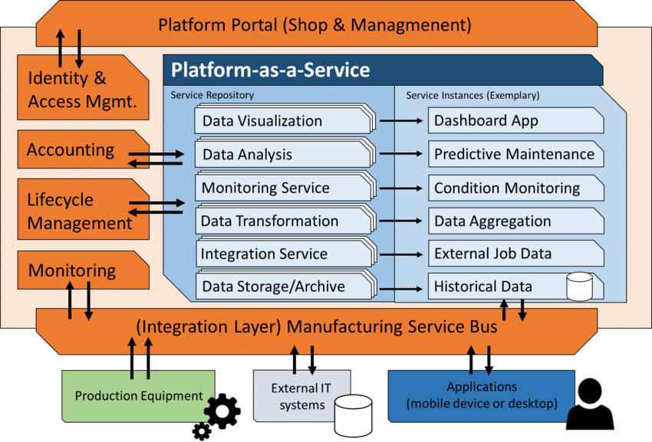
DC 时代 2th： PaaS 平台即服务——虚拟主机/网站托管
某一台服务器上，通过虚拟主机软件，虚拟出N个网站主机，出租给N个客户使用。除网站之外，还出现了数据存储空间租用等多样化的服务。
PaaS（Platform as a Service，平台即服务） 云计算一种服务模式，为开发者提供完整开发和部署环境，用户可以在这个平台上开发、测试、部署和管理应用程序，而无需关心底层的基础设施。

Slide 15



DC 时代 2th： PaaS 服务雏形——虚拟主机/网站托管
VMWare 第一个最成功 x86 架构虚拟化公司，开创新技术和产业方向：虚拟化和容器。促进了下一阶段云计算的产生；2022年6月，博通宣布将以610亿美元收购VMWare，并承担其80亿美元的净债务。
Docker 和 K8s 当前以开源形式成为 PaaS 层跨平台容器化管理和容器编排平台服务的事实标准。

Slide 16
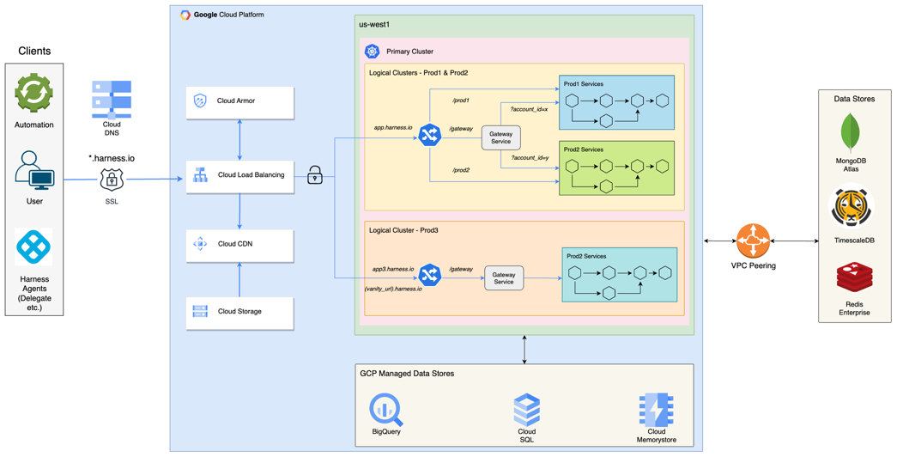

DC 时代 3th：SaaS 软件即服务雏形——云计算服务
云计算阶段，虚拟化技术出现后，可以将同一台物理服务器虚拟成N个独立的虚拟机。既可以将虚拟机作为主机完整租借给客户，也可以将运行于虚拟机上的平台服务和软件服务提供给客户。
SaaS（Software as a Service，软件即服务） 是云计算的一种服务模式，它通过互联网提供完整的应用程序，用户无需安装和维护软件，只需通过浏览器或客户端访问即可使用。
亚马逊云计算军规：一切接口都要呈现为Web Service

Slide 17
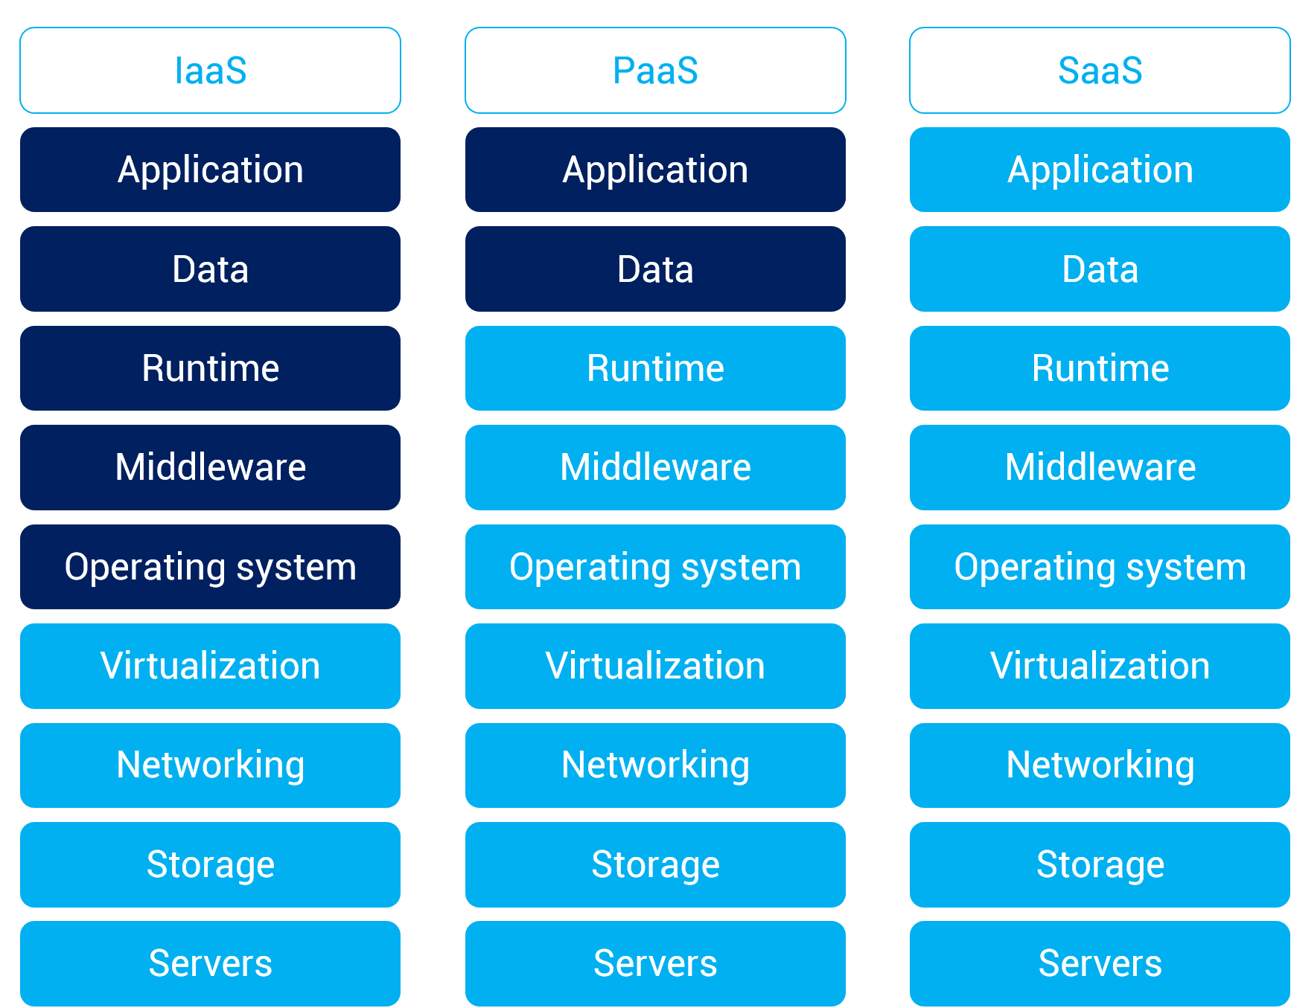
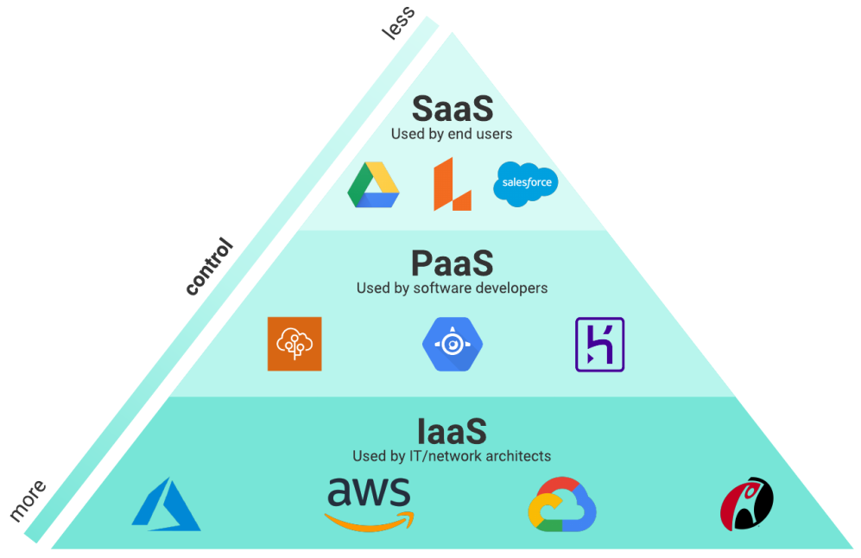
DC 时代发展：IaaS、PaaS、SaaS
IaaS、PaaS、SaaS 是云计算发展的三个层次，分别提供基础设施、开发平台和软件服务，推动企业实现资源灵活配置、应用快速开发与高效数字化转型。

Slide 18
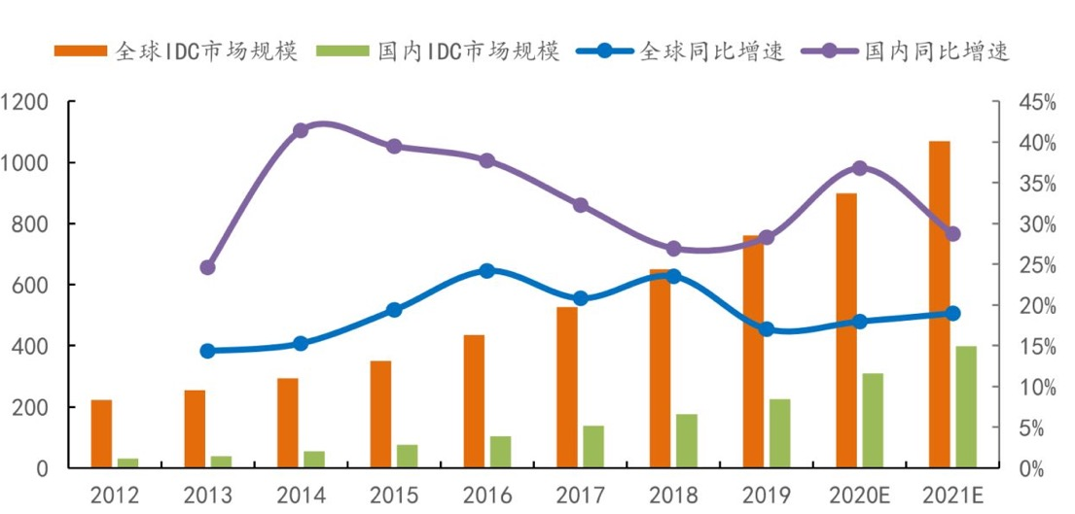
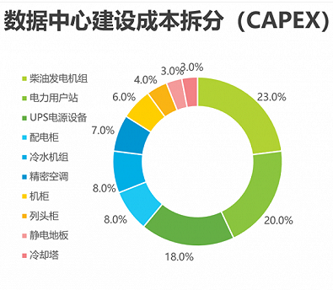
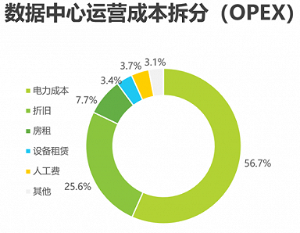
IDC互联网数据中心迅猛发展，算力爆发带来成本快速增加
大数据时代驱动IDC行业发展，互联网上的数据每年将增长50%（不到两年翻番），目前世界上90%+的数据都是最近几年产生。
伴随着IDC快速建设，包含CAPEX、OPEX在内的TCO总成本也快速增加；中国数据中心每年总耗电约2千亿度。

Slide 19
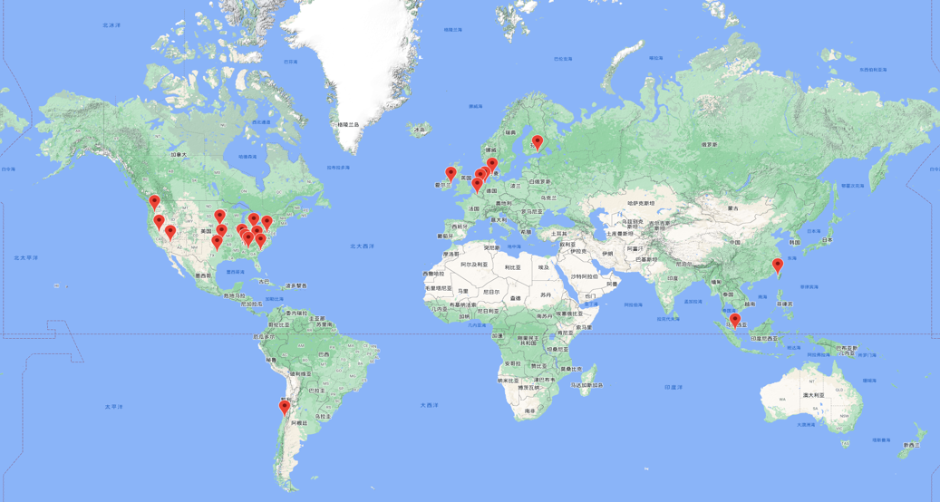
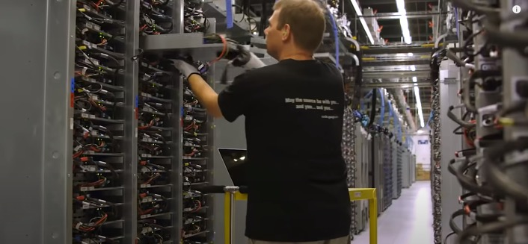
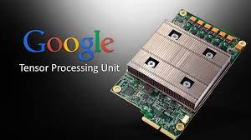
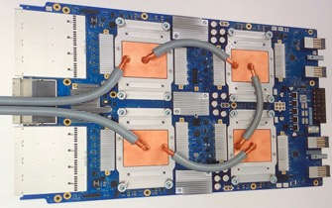
谷歌：基于COTS货架化组件，自建大规模低成本数据中心
谷歌在全球自建23个超大规模数据中心，“规模化的共享经济效益”收获了巨大的成功
建设方式：一体化Warehouse-Scale Computer仓储级DC + 节能联合设计，大幅降低TCO成本
在WSC仓储级数据中心内开创式的引入TPU异构加速技术，促成现代云计算+AI数据中心的成熟

Slide 20


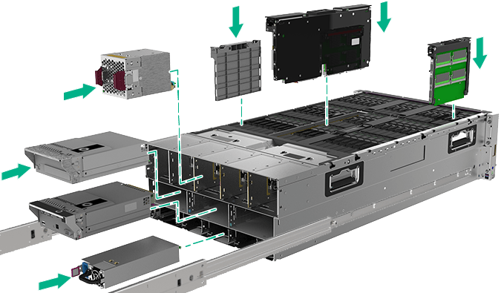
Facebook OCP：硬件技术开源开放，重塑DC标准体系
OCP 开放计算项目 Open Compute Project，Facebook 等 2011 年发起非营利组织。宗旨以开源开放方式，重构当前 DC 硬件，发展面向下一代 DC 服务器、存储、网络、基础设施等创新硬件。成员涵盖 Google、微软、百度、腾讯、阿里巴巴等，也涵盖 Intel、ARM、IBM、浪潮等方案供应商。
目前，在机架式和整机柜式高密度服务器、下一代 DC 管理架构等领域开放项目已经实现数百万台部署规模，AI 、开源交换机、操作系统等新领域标准正在开放测试，是 HPC 最有影响开放技术项目。

Slide 21
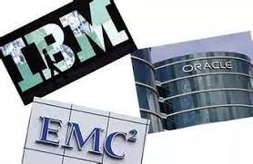

阿里：去 IOE，DC 从专有定制到通用开放、自主可用
去 IOE 用成本更加低廉软件，MYSQL 替代 Oracle、PC Server 替代 EMC2、IBM 小型机等设备，以消除 IOE 对集中计算系统垄断。

Slide 22
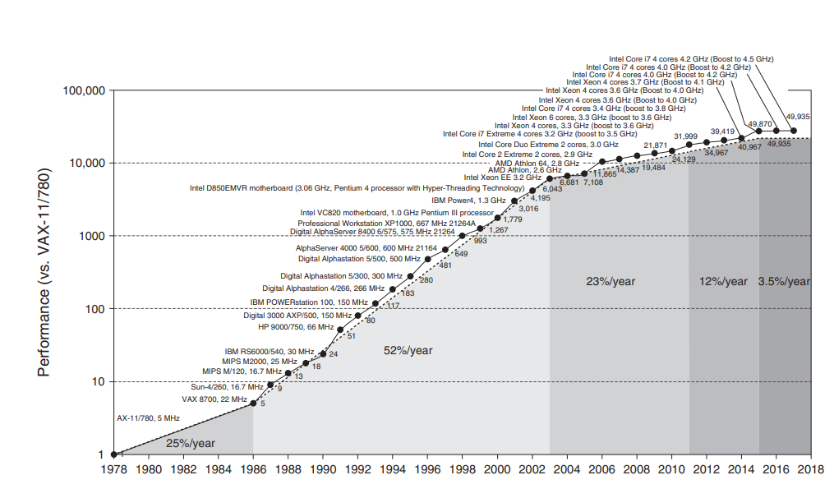
伴随着各厂商加速创新，数据中心走到摩尔定律终结
未来计算负荷呈指数趋势增长，如果摩尔定律已经终结，唯一方式将是构建更多数据中心
将来趋势是增加数据中心工作负荷，数据中心计算能力将会以 10 倍的速度提升，其结果：
软件创新将会突飞猛涨，计算能力将进一步增强，会推动更多软件创新

Slide 23
05
未来计算
2020~2030

Slide 24
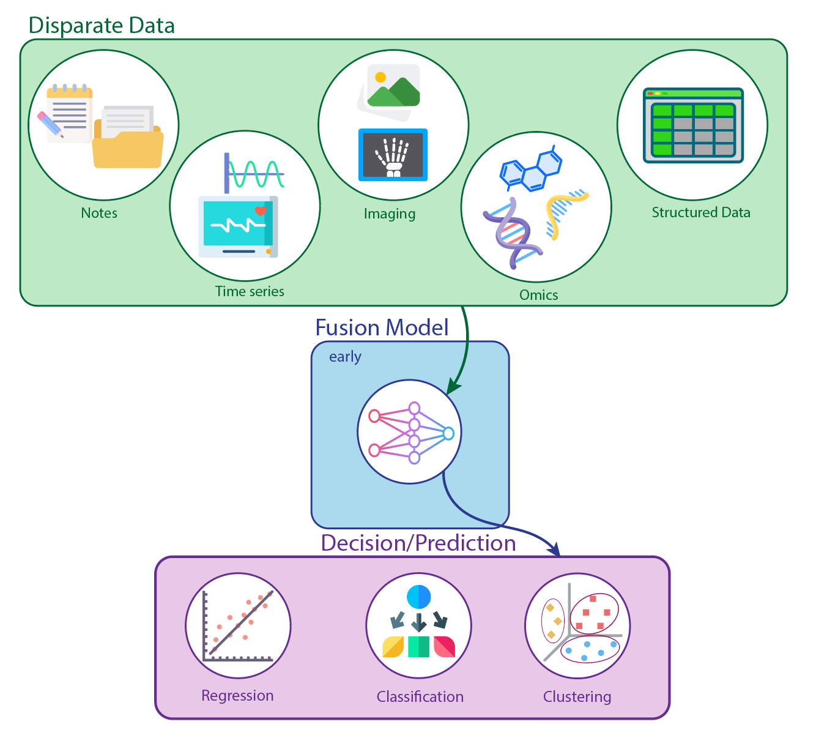
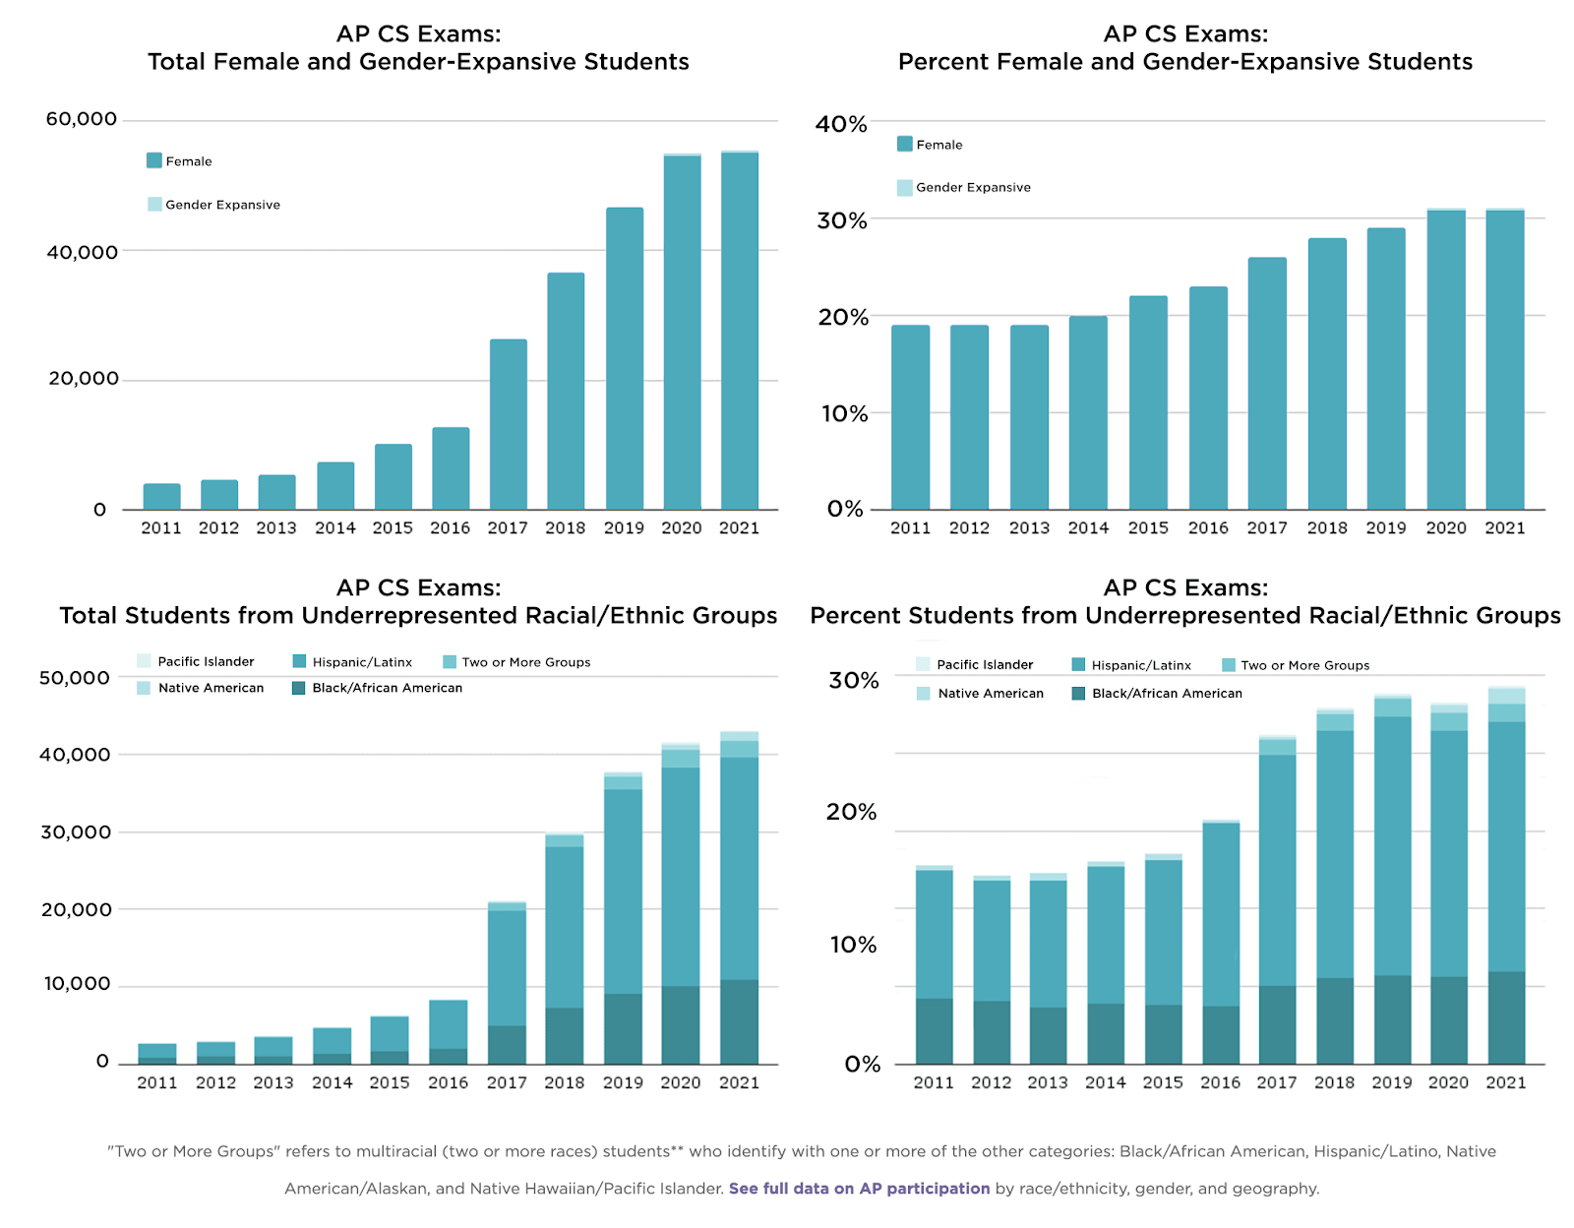
下一代：5.5G、AI、元宇宙等兴起驱动多样性计算融合需求
算力形态不断丰富：整数计算、科学计算和渲染 FP64 计算、AI训练推理 FP16/FP8 低精度计算等
多样性算力融合加速：AI 算力需求爆发，促使计算系统同时考虑 System for AI 和 AI for System
多模态超异构融合加速：元宇宙对于通信、智能、渲染多模态超异构融合需求，加速多样性计算超融合

Slide 25






面向 DC 业务，各厂商拓展全栈关键技术，市场格局白热化
x86阵营
ARM阵营
围绕数据中心构筑XPU多样性计算竞争力和市场格局
原NPG + Barefoot
Xilinx NIC
网络
Mellanox
UB 总线
灵衢创新，独创Unified Bus for all统一、可扩展、高性能总线架构
CXL
CXL + Infinity Fabric
互联
NVLink
CPU + GPU + AI + FPGA
CPU + GPU + FPGA/AI
芯片
CPU + GPU + AI + DPU
CPU + AI/NPU + DPU
Habana
Altera
Xilinx
ARM
Mellanox
极光超算 - 异构计算成功实践
Frontier - 超算TOP500榜首
ALPS-AI - AI超算新标杆
天工 - 主打10E级重算力场景
优势：产品最全 格局和生态最好
劣势：工艺问题 xPU 延迟上市
优势：CPU 生态好 GPU 有格局
劣势：计算产业整体格局较差
优劣势
优势：异构计算生态和格局都是业界第一
劣势：CPU 生态尚未完全成熟
优势：产品齐全,可产生合力
劣势：CPU/NPU生态未完全成熟

Slide 26
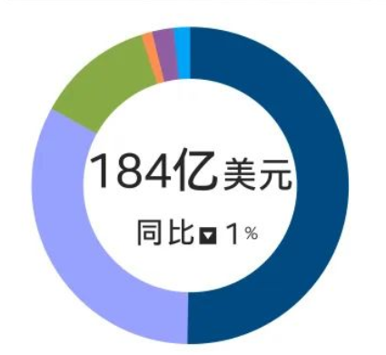
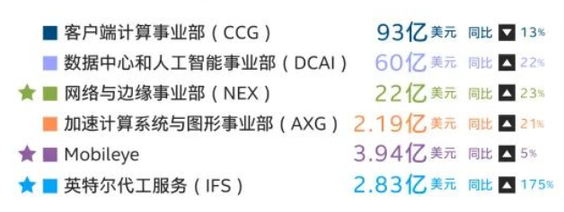
Intel 从PC 为中心转向DC 为中心，翻覆打造新业务格局
PC 市场渗透率登顶、移动互联网+云计算规模爆发， Intel 将业务布局更多的转向数据增长的主方向（围绕 DC 业务布局），这就是“数据中心”的关键转型
Intel 拥有了完整的从软件到硬件、从通讯到计算到存储的计算架构、存储方案和连接方案。
未来十年架构创新将基于六大支柱成为计算创新的关键驱动力：软件、安全、互连、内存&存储、XPU架构、制程&封装
Intel 转型期各业务线收入结构

Slide 27
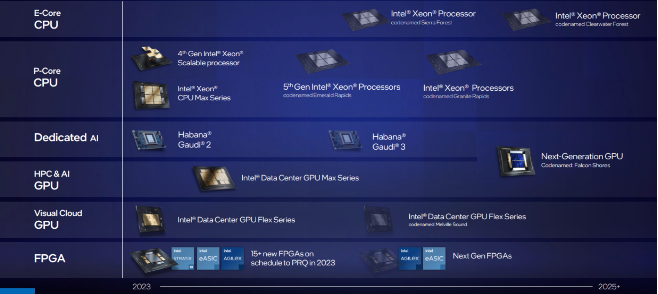
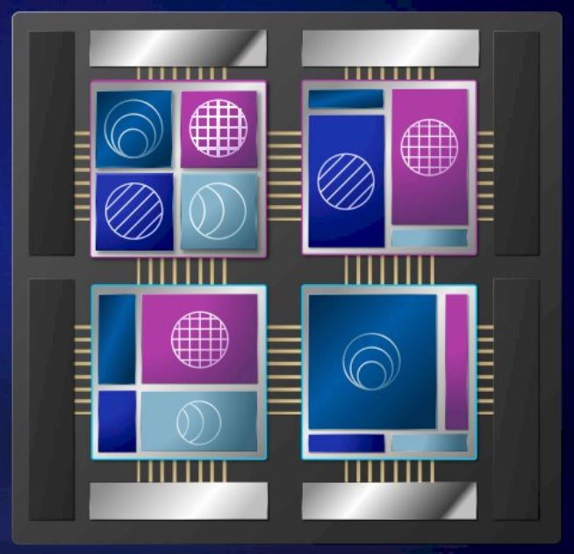
Intel 面向计算、存储、网络全栈布局，欲计算时代重塑PC辉煌
PC 时代春秋争霸，到 DC 时代战国争雄，Intel 在前两个时代竞争中脱颖而出，独霸天下
大爆发的移动互联网时代，Intel的Atom移动处理器在与ARM架构市场竞争中败北
算力时代 Intel 增速持续下滑，ARM和RISC-V等新势力将构成越来越大的挑战

Slide 28
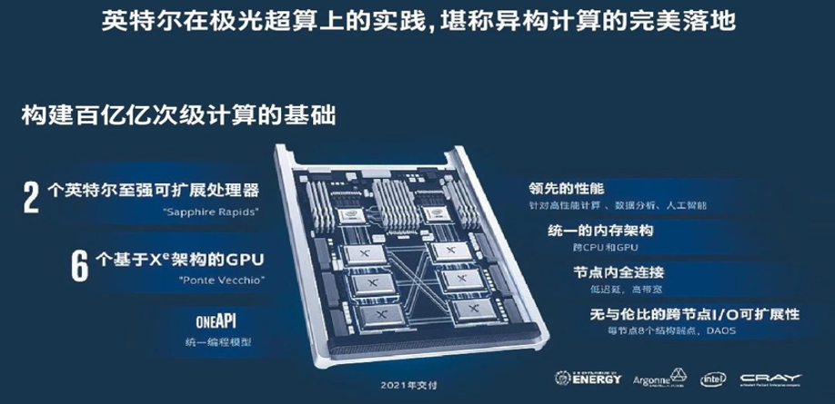
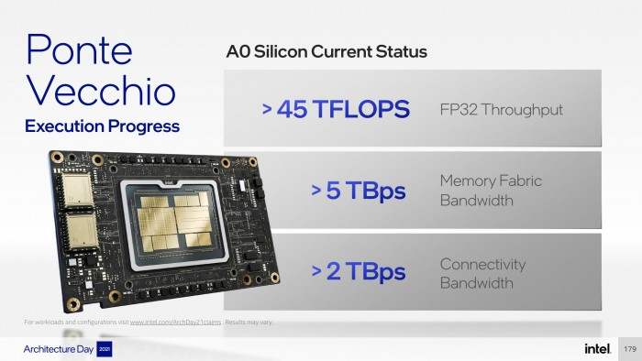
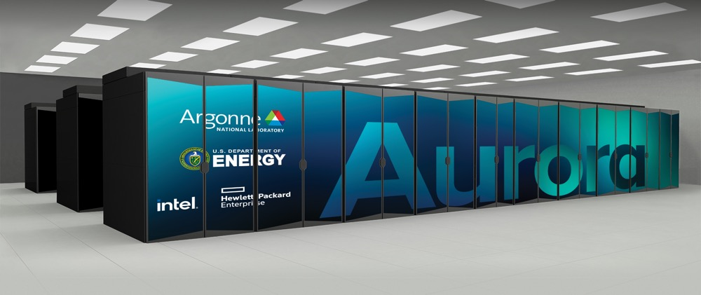
Intel 异构计算极光超算，峰值算力将突破2E FLOPS
CPU + GPU + oneAPI 异构计算架构，将使能极光超算峰值算力 突破2E FLOPS

Slide 29
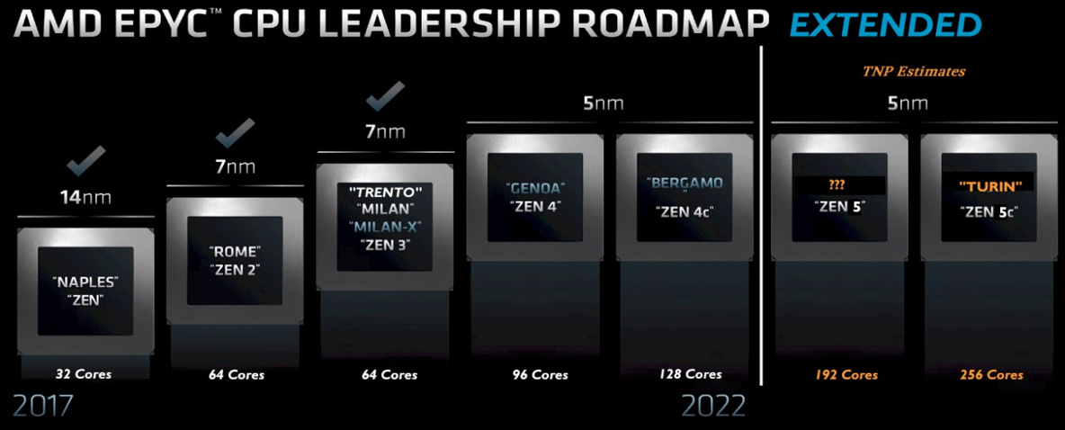
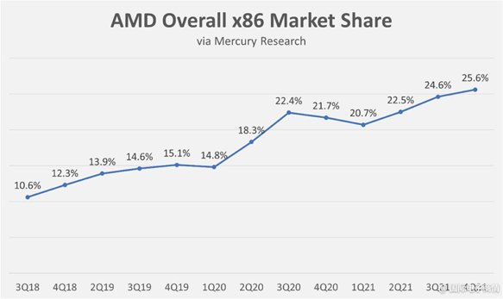
AMD 霄龙服务器制程优势明显，增长威胁Intel垄断地位
AMD 服务器演进路线落地顺利，Fabless 制程优势和交付进度持续领先 Intel，伴随市场捷报频传，逐步威胁 Intel 在 DC 市场统治地位
x86 总体市场 AMD 市场份额涨势相当迅速，从 2018 年仅 10% 市场到 25.6%，近年更有加速上涨趋势
Intel DCG 收入持续下滑 AMD 高歌猛进

Slide 30
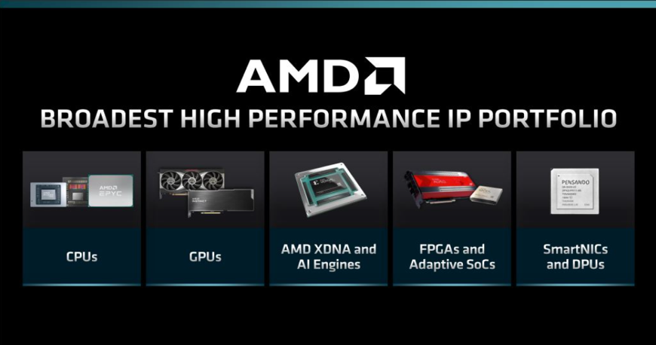
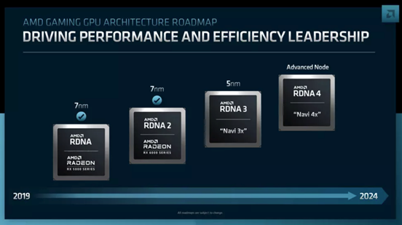
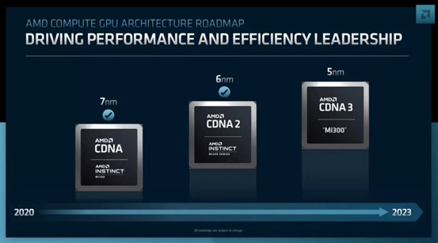
AMD 基于霄龙 CPU 和镭龙 GPU 优势，增强发力异构加速
EPYC
Radeon
优势：CPU + GPU
补齐/增强：异构加速
5nm GPU 芯片 RDNA3 将于 2022 推出
5倍性能/瓦特提升 MI300 APU（CPU+GPU 组合封装）

Slide 31
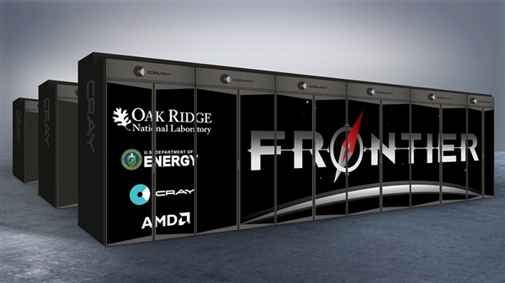
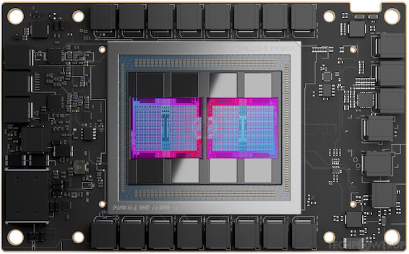
AMD 融合计算架构助力 Frontier 超算实现“E级算力”
AMD 与美国能源部、橡树岭国家实验室和 Cray Inc. 公司通力合作，打造新一代超级计算机 Frontier，峰值处理能力为 1.685EFLOPS，拿下超级计算机 TOP500 排行榜 2022 年上半年榜单第一名
该系统具有 9408 个CPU+GPU融合的计算节点，每个节点配备一个 64 核 AMD “Trento” CPU 和四个 AMD Radeon InstinctMI250X GPU

Slide 32
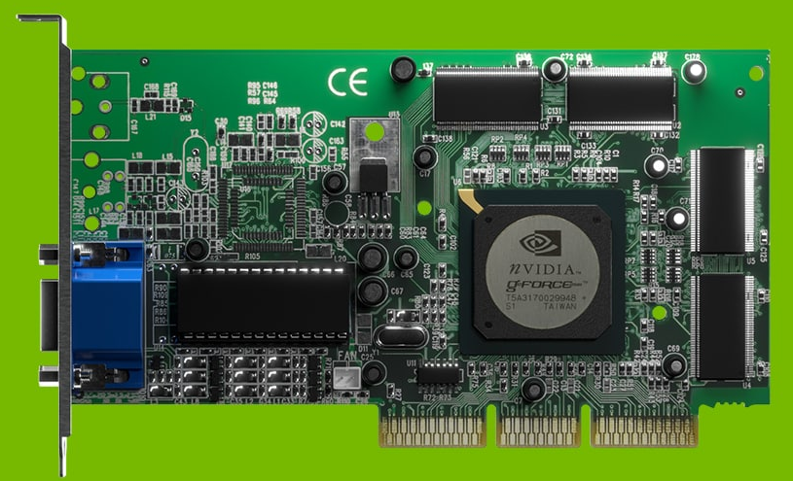
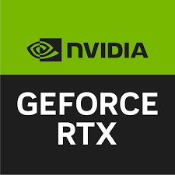
NVIDIA 数据中心战略成为其最重要发力方向
NVIDIA 成立于 1993 年，以游戏独立显卡起家，1999 年推出世界第一款替代 CPU 渲染 图形处理单元（GPU） GeForce 256，站稳行业龙头地位。
尽管 NVIDIA DC业务 2019 年起步，但增速极快，4 年复合增长率高达 69%，远超游戏业务 18% 复合增长。

Slide 33
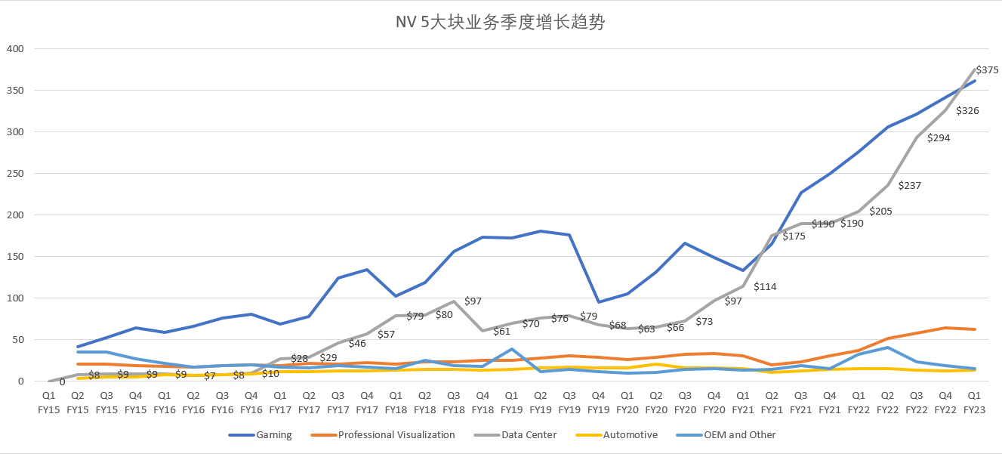
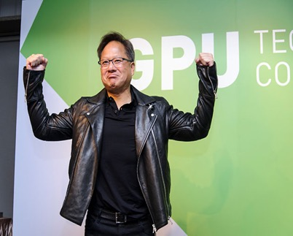
NV 从游戏入手独辟 GPU 计算，异构并行加速 AI 生态
要打造 GPU 计算生态，没有软件应用，没有人从 CPU 转移 GPU 生态。仅仅 1~2 倍加速对 CPU 生态开发者吸引力不大。GPU 提供新计算平台，说服 CPU 计算软件转移到 GPU 生态不容易，其采取策略：
生态合伙伙伴 INCEPTION 项目，让 AI 创业公司都参与到这个项目
设立了风险投资的股权基金，投资小部分的AI公司。目标不是财务回报，而是培养生态
五大业务中数据中心增长最快，市场份额巨大

Slide 34
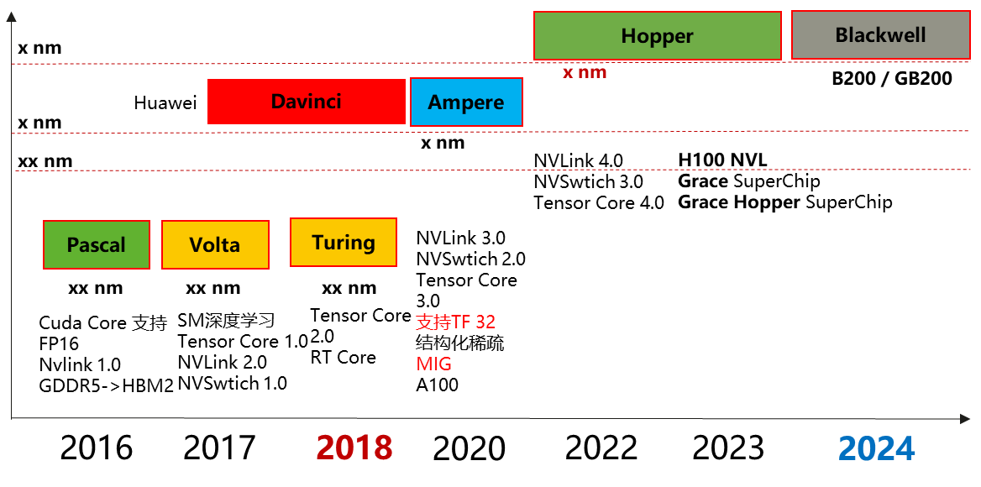
NVIDIA 在人工智能服务器和集群形态的发展
英伟达芯片代际演进图

Slide 35
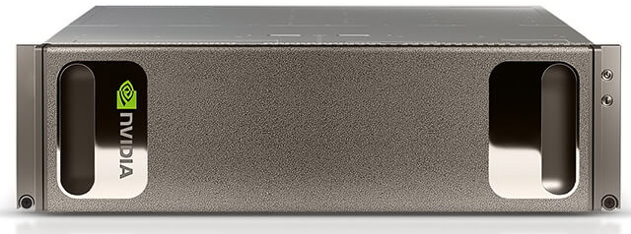
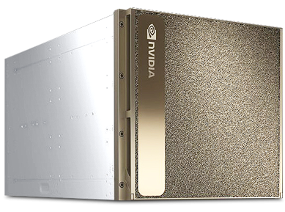
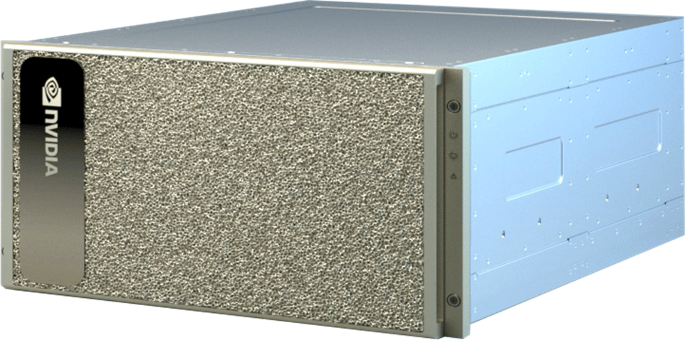
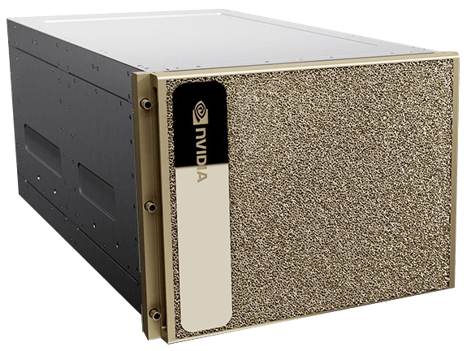
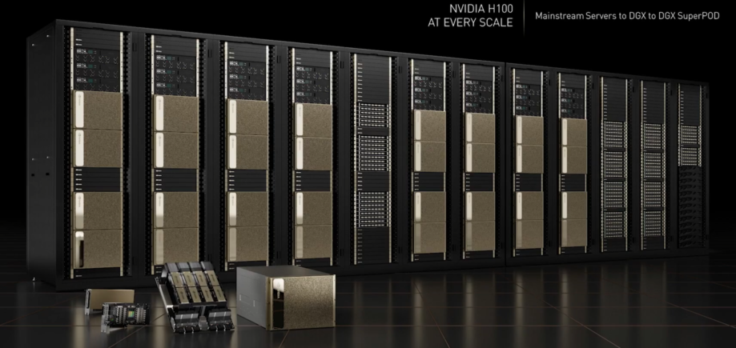
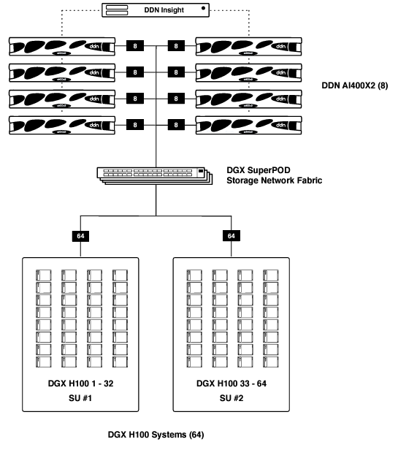
NVIDIA 在人工智能服务器和集群形态的发展
DGX-1 服务器，2016.4
基于Pascal-Volta的8卡服务器
《规模化AI技术的行业标准》
DGX-2 服务器，2018.3
基于Volta的16卡2PFlops服务器
《突破AI速度和规模的限制》
DGX A100 服务器，2020.5
基于Ampere的8卡第3代服务器
《统一了所有AI工作负载》
DGX H100 服务器，2022.3
基于Hopper的8卡第4代服务器
《AI基础架构的黄金标准》
170TFlops(Pascal)、960TFlops(Volta) @ FP16
512 GB of DDR4-2133
4 x 1.92 TB SSDs
2* 10GE组网
3.2KW供电，3U高度
2PFlops @ FP16
1.5TB DDR4，512GB HBM2
30.72 TB SSDs
8 * 10Gbps InfiniBand组网
10KW供电，10U高度
5PFlops @ FP16
2TB DDR4，640GB HBM3
30 TB U.2 NVMe(8 * 3.84TB)
CX-6 / CX-7 InfiniBand / RoCE组网
6.5KW供电，6U高度
32PFlops @ FP8
2TB DDR4，640GB HBM3
30.72 TB U.2 NVMe(8 * 3.84TB)
CX-7 & BlueField-3 DPU InfiniBand / RoCE组网
10.2KW供电，6U高度
DGX SuperPoD 集群：A100 → H100 → GB200
基于数十个~上百个 DGX Server互 连而成
（900GB 双向带宽将 xxx 张 GPU 互连为超节点），共 xEFlops@FP8
《专为满足AI的独特需求而打造》
Eos 超级集群，32000GPU，80EFlops@FP16，64MW
Notes:
英伟达成立于1993年，是以游戏独立显卡业务起家的，于1999 年推出的世界上第一款功能齐全、可从真正意义上替代 CPU 渲染的图形处理单元（GPU） GeForce 256，站稳行业龙头地位。此前游戏业务在其收入中占比仍是最大份额，占比约50%。
英伟达站在了“数据大爆发”的风口之上，作为数据处理核心的“卖水人”，英伟达股价自2019年30美元股价已经上涨到2021年最高点的300美元以上、涨幅达到10倍，市值是英特尔4倍。
英伟达股价的“起飞” 得益于它的数据中心业务，源自于2015年前后深度学习在产业界的爆发，从2016年开始，英伟达数据中心业务季度增速几乎没有低过50%，甚至一度接近200%，
尽管英伟达数据中心业务在2019年才起步，但增长速度极快，4年复合增长率高达69%，远远超过游戏业务18%的复合增长。仅在21年该部分的业务收入就已经超过了100亿美元。2023财年第一季度（截至2022年5月1日）数据中心板块营收达37.5亿美元，同比增长83%，取代游戏成为其最大业务板块。大摩分析师认为，英伟达该板块业务的潜在市场份额能够达到3000亿美元。

Slide 36
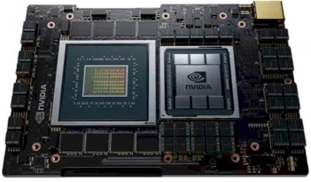


ALPS-AI 超算新标杆，20E 级 AI 算力集群
2024 年全球超级计算机500榜单中，有将近 2/3 HPC 配备NVIDIA GPU 或 Mellanox 系统。三年前，使用英伟达技术的超级计算机还不到 TOP 一半。
ARM CPU (Grace) + 新一代 GPU (Hopper)
瑞士国家计算机中心（CSCS）

Slide 37
总结与思考

Slide 38
计算产业发展的四个时代
奠基时代1945~1970 ：单体算力集中，器件以电子管/晶体管为主，体积&耗电大
通用架构时代1971~1995 ：大规模集成电路爆发，巨型机算力摸高，小/微机快速普及
互联网云计算时代1995~2020：“数据中心”出现，应用催生更多算力服务形态和需求
未来计算时代：2020~2030：计算面向集约&泛在&融合演进，引领K型算力需求爆发式发展

Slide 39
计算产业发展的四个时代
计算需求驱动，产业发展从专用计算到通用计算，再到集约泛在的未来计算
Intel/AMD/NVIDIA 转型发力数据中心业务，加速构建全栈计算技术，市场竞争白热化

Slide 41
引用与参考
PPT 开源在：https://github.com/chenzomi12/AIInfra

